Slide 2
装饰模式(Decorator Pattern)
改变Dog的Eat实现，怎么办？(两种方式)
若只是希望给Dog的Eat扩展一些功能呢？1中的方法会有哪些不足呢？

Slide 3
只使用组合的不足:
NewDog与Animal不再有父子关系(即使NewDog组合Animal也一样)。
Client需要修改。

Slide 4
只使用继承的不足：
当Eat和Sleep同时变化，有多种组合时，子类数量激增。
只能改变单个类的功能，例如这里只能改变Dog的，不能改变Tiger的。
不能统一改变全部类型的功能。如不能同时改变Tiger和Dog的Eat。 如： 希望全部动物在原来Eat的基础上，还DrinkWater() 希望全部动物在原来Sleep的基础上，先WashTeeth()

Slide 5
共同使用组合和继承 （在原继承体系的基础上，扩充行为功能）

Slide 6
更一般化的

Slide 7
碎片化的实例过程
饭前洗两次爪，饭后喝一次水，睡前刷牙的狗；
new SleepDecorator( //睡前刷牙
new EatDecorator1( //饭后喝一次水
new EatDecorator2( //饭前洗一次爪
new EatDecorator2( //饭前再洗一次爪
new Dog
)
)
)
)

Slide 8
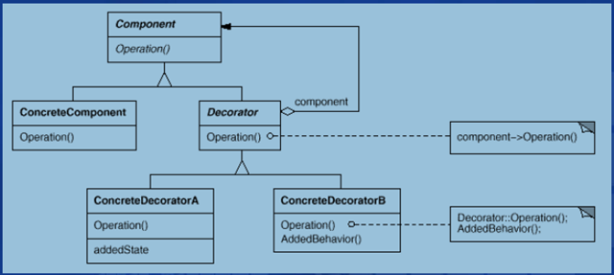
装饰模式结构

Slide 9
装饰模式效果
优点：
1.保持抽象层上关系的稳定；
2.比单独使用组合或继承灵活；
3.随时扩展功能或职责；
不足：
可能产生许多更小的子类；
Component类过大时，效率较低，此时可考虑使用策略模式

Slide 10
例子
现在希望扩展所有Shape的Draw功能:
即：处理原来正常的绘制外，还要在各自Shape的外边画各自的边框，Circle外边画一个菱形框，Triangle外边画一个矩形框。

